Slide 1
Космические технологии в повседневной жизни человека

Slide 2
Цель: ответить на часто возникающие вопросы на тему космических технологий в быту, актуализировать тему космоса для сверстников через знакомство с применением космических технологий в повседневной жизни каждого человека. А так же подумать, какую еще космическую технологию можно перенести в нашу повседневную жизнь.

Slide 3
Задачи: 1) Познакомиться с литературой и интернет - источниками на данную тему; 2) Отобрать и выстроить нужный материал, провести его анализ; 3) Провести соцопрос сверстников и проанализировать его результаты; 4) Попробовать перенести ещё какую-то космическую технологию в нашу повседневную жизнь (исследовать технологии космоса и предложить варианты для земли); 5) Познакомить сверстников с результатами работы на круглом столе.

Slide 4
Методы и приёмы: Главными методами в создании вышеуказанной работы стали исследование, анкетирование, анализ информации, творческая разработка.

Slide 5
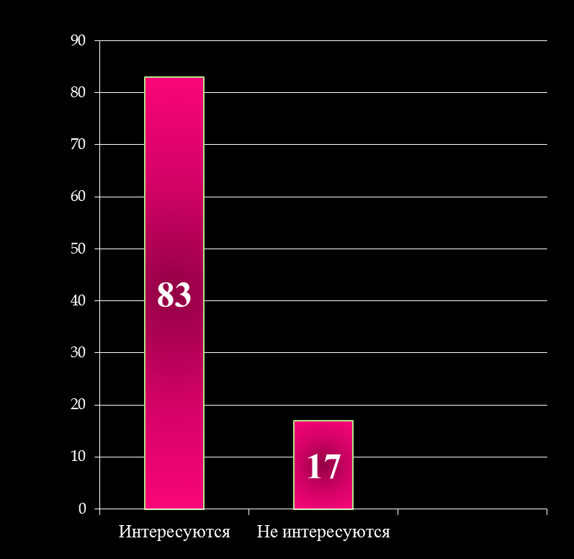
Диаграмма 1. Отношение опрошенных к проблемы затрат на космическую индустрию.

Slide 6
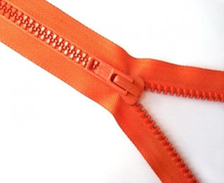
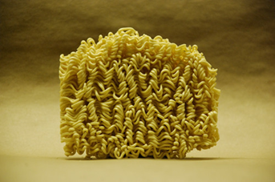
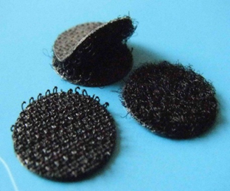
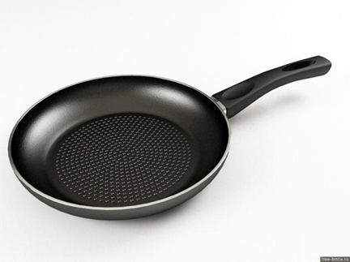
Что отдаёт нам космос?

Slide 7
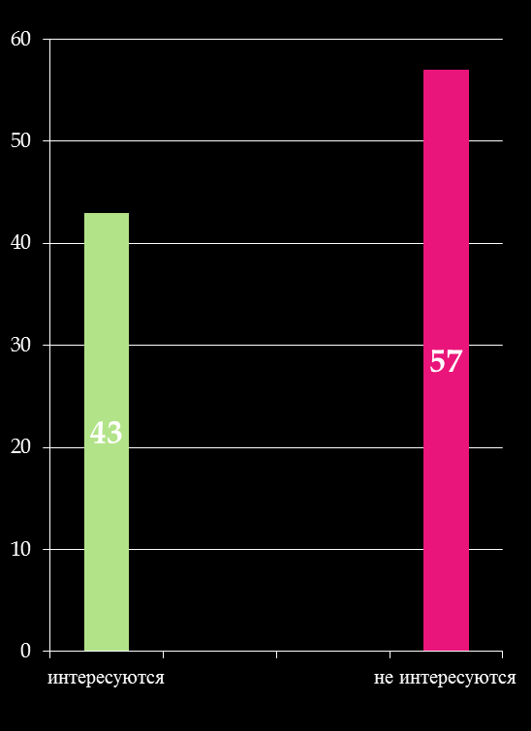
Диаграмма 2. Отношение опрошенных к вопросу: «Почему эти вещи именно из космоса?»

Slide 8
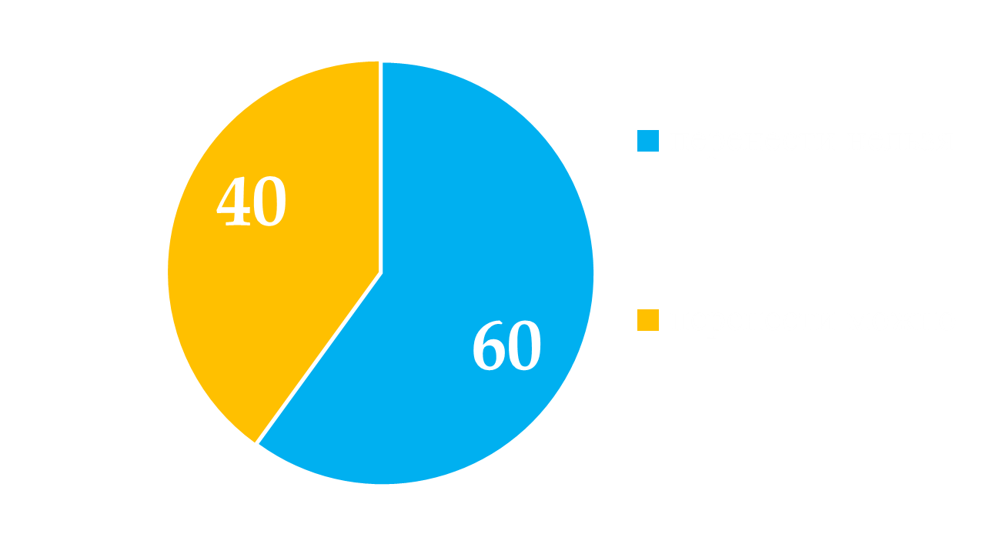
Диаграмма 3. Мнение опрошенных о возможности перенесения в нашу жизнь оставшихся космических технологий.

Slide 9
Вывод: Исследовав данную тему, я пришла к выводу, что в нашей повседневной жизни уже невозможно обойтись без космических разработок, что эти вещи по своим функциям и свойствам намного превосходят своих «земных» предшественников. Я поняла, что космос много отдает земле, и есть смысл тратить деньги на космические исследования, так как они гораздо продуктивнее земных. Осознала, что люди будут переносить космические изделия не только в быт, но и в промышленность и т.п. отрасли, и это будет иметь успех.

